Slide 1
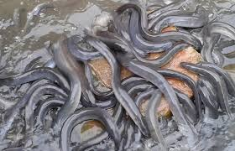
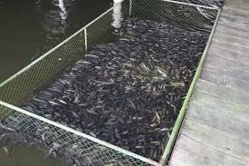
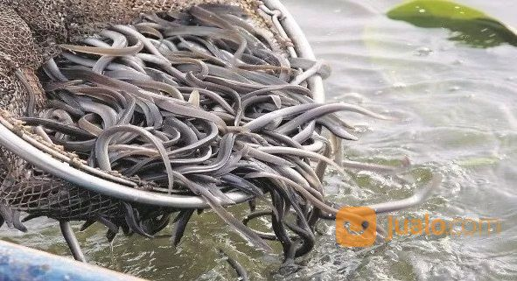
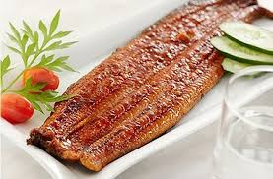

Prospektus 2019
Desain Kerjasama Riset dan Bisnis
IFMOS Palabuhanratu IPB dan PT Jawa Suisan Indah
Faculty of Fisheries and Marine Sciences (FFMS) IPB - 2018

Slide 2

Pendahuluan
IFMOS Palabuhanratu adalah aset negara yang dikelola oleh FPIK-IPB
Kerjasama pemanfaatan dengan PT Jawa Suisan Indah (JSI) dalam bidang Budidaya Ikan Sidat
Ada pemanfaatan aset IPB oleh PT JSI
Ada pembangunan fasilitas budidaya Ikan Sidat oleh PT JSI
Faculty of Fisheries and Marine Sciences (FFMS) IPB

Slide 3
Pendahuluan
1 April 2009
15 Juni 2011
PKS ditandatangani
Investor 11 orang
PT HU-TEKINDO
Budidaya Sidat beroperasi
PT berubah nama menjadi PT Jawa Suisan Indah
2014
2016
2019
Evaluasi 6 Januari 2014
Pembangunan Asrama
Investor baru
Belum ada PKS baru
Operasional tetap berjalan
PT membuka kesempatan kerjasama lebih baik
Faculty of Fisheries and Marine Sciences (FFMS) IPB

Slide 4
Pendahuluan
Selama periode kerjasama dirasakan manfaat kurang berimbang antara PT JSI dan IPB
Pemanfaatan untuk riset kurang dan akses untuk IPB terbatas
Terjadi peralihan kepemilikan saham PT JSI
Perlunya revitalisasi kerjasama yang lebih saling menguntungkan antara kedua belah pihak
Faculty of Fisheries and Marine Sciences (FFMS) IPB

Slide 5
Nilai Strategis IFMOS Palabuhanratu
Research-Business Strategies
Location and Market Strategies
Resources Strategies
Faculty of Fisheries and Marine Sciences (FFMS) IPB

Slide 6
Nilai Strategis IFMOS Palabuhanratu
Menjadikan Teluk Palabuhanratu sebagai Etalase Riset dan Bisnis Maritim Samudera Hindia
Memperkuat sinergi riset, edukasi dan bisnis perikanan berbasis kawasan sains teknopark
Menjadikan IFMOS Palabuhanratu sebagai pusat kegiatan riset, budaya dan edukasi kelautan dan kemaritiman yang berorientasi bisnis perikanan berkelanjutan
Faculty of Fisheries and Marine Sciences (FFMS) IPB

Slide 7
Usulan Ekosistem Kerjasama
FPIK-IPB
PT JSI
Sidat Research-Business Facilities
Riset
Inkubator
Bisnis
Enterpreneurship
Building
Ekosistem 4.0 (sinergi, kolaborasi, dan inklusif)
Faculty of Fisheries and Marine Sciences (FFMS) IPB

Slide 8
Disain Instalasi Riset-Bisnis FPIK-JSI
Instalasi Budidaya Sidat
Vertical dan Horisntal Aquaculture
Recirculated Aquaculture System
Sistem Protokol Handling and Processing
Sistem Protokol Aquaculture
Role Model Eel Aquaculture
Faculty of Fisheries and Marine Sciences (FFMS) IPB

Slide 9
Kewajiban Para Pihak
FPIK-IPB
Menyediakan lahan dan fasilitas terbatas
Membantu riset akuakultur sidat
Membantu menyusun sistem operasional riset-bisnis budidaya sidat
Faculty of Fisheries and Marine Sciences (FFMS) IPB

Slide 10
Kewajiban Para Pihak
PT JSI
Membantu renovasi gedung
Menyediakan sarana dan prasana riset-bisnis budidaya sidat
Membayar kontribusi penggunaan lahan dan fasilitas terpakai
Faculty of Fisheries and Marine Sciences (FFMS) IPB

Slide 11
Hak Para Pihak
FPIK-IPB
Mendapatkan kesempatan riset
Menggunakan sarana riset-bisnis
Terlibat dalam pengembangan SDM
Mendapat kontribusi manfaat finansial atas persetujuan para pihak
Faculty of Fisheries and Marine Sciences (FFMS) IPB

Slide 12
Hak Para Pihak
PT JSI
Memperoleh manfaat bisnis
Melaksanakan inkubator bisnis
Memfasilitasi operasional riset-bisnis
Faculty of Fisheries and Marine Sciences (FFMS) IPB

Slide 13
Syarat Kerjasama Baru
PT JSI
Membayar kewajiban terhutang
Menyatakan komitmen untuk bekerja sama sesuai peraturan yang berlaku
Periode kerjasama 3 tahun dan dapat diperpanjang atas sepertujuan IPB
Faculty of Fisheries and Marine Sciences (FFMS) IPB

Slide 14
Bahan Diskusi Rapat
Bagaimana aturan hukum terkait dengan pemanfaatan 2016-2019
Apa pokok-pokok penting dalam PKS baru 2019?
Bagaimana mekanisme bisnis yang sesuai aturan?
Bagaimana protokol keuangan untuk PKS 2019?
Faculty of Fisheries and Marine Sciences (FFMS) IPB

Slide 15
Bahan Diskusi Rapat
Direktorat BIMAK :
Memanfaatkan BMN didorong untuk KSO – BOT, Bangun Serah Kelola, JO (mendirikan PT baru bersama)
Kalau tidak maka digunakan pendekatan sewa dengan standar tarif sesuai Rektor IPB
Rektor membentuk tim review kerjasama dengan pihak ketiga (perusahaan)
Perlu ada review terhadap kerjasama lanjutan dengan PT JSI. Surat ditujukan kepada Rektor dan Rektor akan membentuk Tim Review.
Total review dalam aspek legalitas, aspek keuangan, SDM, infrastruktur, pemanfaatan sarana dan prasarana, dll
Fasilitas yang digunakan, yang dibangun, dll harus clear di
Faculty of Fisheries and Marine Sciences (FFMS) IPB

Slide 16
Bahan Diskusi Rapat
Direktorat Keuangan :
SK Rektor terkait dengan standar tarif
Aset IPB, Aset JSI, dan dihitung berdasarkan kerangka kerjasama
Prospek selama kerjasama harus diatur dalam PKS baru
Due diligent
Faculty of Fisheries and Marine Sciences (FFMS) IPB

Slide 17
Bahan Diskusi Rapat
Biro Hukum :
Subyek dan obyek review mencakup apa?
Bagaimana dan seperti apa manfaat yang diharapkan oleh IPB
Bagaimana manfaat finansial yang diharapkan
Kompensasi sebelum PKS baru
Penggunaan aset menjadi bagian dari review
Faculty of Fisheries and Marine Sciences (FFMS) IPB

Slide 18


FPIK-IPB
Gedung FPIK-IPB Jalan Agatis Kampus IPB Dramaga
Bogor 16680
Tel. +62-251-8622908, 8622909, 8622910
Fax. +62-251-8622907
Email : lukyadrianto@apps.ipb.ac.id
Faculty of Fisheries and Marine Sciences (FFMS) IPB

